Slide 1

Кафедра прикладной математики и информатики
Компьютерная лингвистика
Лекция 2
Нижний Новгород, 2022

Slide 2

Кафедра прикладной математики и информатики
Лекция 2
Предобработка текстов

Slide 3
newspaper3k
newspaper3k
newspaper3k
Кафедра прикладной математики и информатики
Предобработка текстов
Будем рассматривать текстовые данные как следующую иерархию:
Символы. Множество используемых для конструирования текста символов называется алфавит.
Слова. Слова состоят из последовательности символов. Множество используемых слов называется словарь.
Предложения. Предложения представляют собой одно или несколько слов разделенные специальным символом (обычно пробел). В конце каждого предложения находится другой специальный символ (обычно точка или ! или ?). Может использоваться специальный тэг.
Документ. Документ - это набор предложений, завершающийся специальным тэгом.
Корпус (Corpora). Корпусом называют набор из нескольких документов, текстовый датасет.

Slide 4
newspaper3k
newspaper3k
newspaper3k
Кафедра прикладной математики и информатики
Предобработка текстов
Для каждой задачи NLP необходима предобработка текста (в разной форме):
Разделение на предложения
Сегментирование/токенизация слов
Удаление стоп-слов
Удаление (преобразование) неязыковой информации
Приведение слов к нормальной форме

Slide 5
Кафедра прикладной математики и информатики
Сегментация по предложениям
Сегментация по предложениям – это процесс разделения письменного языка на предложения-компоненты. Идея выглядит довольно простой. В английском и некоторых других языках мы можем вычленять предложение каждый раз, когда находим определенный знак пунктуации – точку.
Но даже в английском эта задача нетривиальна, так как точка используется и в сокращениях.

Slide 6
Кафедра прикладной математики и информатики
Сегментация по предложениям
Сегментация по предложениям – это процесс разделения письменного языка на предложения-компоненты. Идея выглядит довольно простой. В английском и некоторых других языках мы можем вычленять предложение каждый раз, когда находим определенный знак пунктуации – точку.
Но даже в английском эта задача нетривиальна, так как точка используется и в сокращениях. Таблица сокращений может сильно помочь во время обработки текста, чтобы избежать неверной расстановки границ предложений. В большинстве случаев для этого используются библиотеки, так что можете особо не переживать о деталях реализации.

Slide 7
Кафедра прикладной математики и информатики
Токенизация по Словам
Токенизация по словам – это процесс разделения предложений на слова-компоненты (токены). Что такое токен? В нашем контексте это значимая отделимая единица текста.
Words
Phrases
Punctuation
Numbers
Dates
Currencies
Hashtags
...

Slide 8
Кафедра прикладной математики и информатики
ТОКЕНИЗАЦИЯ: Языковые особенности
Finland’s capital → Finland Finlands Finland’s ?
what’re, I’m, isn’t → What are, I am, is not
Hewlett-Packard → Hewlett Packard ?
state-of-the-art → state of the art ?
Lowercase → lower-case lowercase lower case ?
San Francisco → one token or two?
m.p.h., PhD. → ??

Slide 9
Кафедра прикладной математики и информатики
ТОКЕНИЗАЦИЯ: Языковые особенности
Французский
  L'ensemble → один токен или два?
    L ? L’ ? Le ?
В немецком языке много сложных существительных
  Lebensversicherungsgesellschaftsangestellter
  «сотрудник компании по страхованию жизни»

Slide 10
Кафедра прикладной математики и информатики
ТОКЕНИЗАЦИЯ: Языковые особенности
В китайском и японском языках между словами нет пробелов:
  莎拉波娃现在居住在美国东南部的佛罗里达
  莎拉波娃 现在 居住 在 美国 东南部 的 佛罗里达
  Sharapova now lives in US southeastern Florida
Более того, в японском языке используется несколько алфавитов
  フォーチュン500社は情報不足のため時間あた$500K(約6,000万円)
Katakana
Hiragana
Kanji
Romaji

Slide 11
Кафедра прикладной математики и информатики
ТОКЕНИЗАЦИЯ: БОЛЕЕ сложные случаи
BERT Tokenization:
Original Sentence: He remains characteristically confident and optimistic.
Tokenized Sentence:
['He', 'remains', 'characteristic', '##ally', 'confident', 'and', 'optimistic', '.']
Adding [CLS] and [SEP] Tokens:
['[CLS]', 'He', 'remains', 'characteristic', '##ally', 'confident', 'and', 'optimistic', '.‘, '[SEP]']
Padding:
['[CLS]', 'He', 'remains', 'characteristic', '##ally', 'confident', 'and', 'optimistic', '.‘, '[SEP]’ , '[PAD]']

Slide 12
Кафедра прикладной математики и информатики
Приведение к нормальной форме
Обычно тексты содержат разные грамматические формы одного и того же слова, а также могут встречаться однокоренные слова. Лемматизация и стемминг преследуют цель привести все встречающиеся словоформы к одной, нормальной словарной форме.
dog, dogs, dog’s, dogs’ => dog
То же самое, но уже применительно к целому предложению:
the boy’s dogs are different sizes => the boy dog be differ size

Slide 13
Кафедра прикладной математики и информатики
стемминг
Стемминг — это процесс нахождения основы слова для заданного исходного слова.
Основа слова необязательно совпадает с морфологическим корнем слова. Стемминг – это грубый эвристический процесс, который отрезает «лишнее» от корня слов, используя некие «правила», часто это приводит к потере словообразовательных суффиксов.
Некоторые примеры правил выглядят следующим образом:
если слово оканчивается на 'ed', удалить 'ed‘
если слово оканчивается на 'ing', удалить 'ing'
если слово оканчивается на 'ly', удалить 'ly‘

Slide 14
Кафедра прикладной математики и информатики
Лемматизация
Лемматизация — процесс приведения словоформы к лемме — её нормальной (словарной, канонической) форме.
В русском языке нормальными формами считаются следующие морфологические формы:
для существительных — именительный падеж, единственное число;
для прилагательных — именительный падеж, единственное число, мужской род;
для глаголов, причастий, деепричастий — глагол в инфинитиве.
кошками → кошка
бежал → бежать
боязненных → боязненны
Лемматизация – это более тонкий процесс, который использует словарь и морфологический анализ, чтобы в итоге привести слово к его канонической форме – лемме.

Slide 15
Кафедра прикладной математики и информатики
Стоп-СЛОВА
Стоп-слова – это слова, которые выкидываются из текста до/после обработки текста. Когда мы применяем методы машинного обучения к текстам, такие слова могут добавить много шума, поэтому необходимо избавляться от нерелевантных слов.
Под стоп-словами обычно понимают артикли, междометия, союзы и т.д., которые не несут смысловой нагрузки. При этом надо понимать, что не существует универсального списка стоп-слов, все зависит от конкретного случая.

Slide 16
Кафедра прикладной математики и информатики
Полезные библиотеки
SpaCy: https://spacy.io Очень много функций, однако большинство из них реализовано только для английского языка
Natural Language Toolkit (NLTK): https://www.nltk.org Много поддерживаемых языков, широкий набор инструментов и решаемых задач, однако многие реализованные в этой библиотеке алгоритмы довольно простые, из-за чего точность будет далека от оптимальной
Морфологический анализатор pymorphy2 для русского языка: https://pymorphy2.readthedocs.io в частности, поддерживает приведение слов к нормальной форме
Yandex Mystem 3.1: https://github.com/nlpub/pymystem3

Slide 17
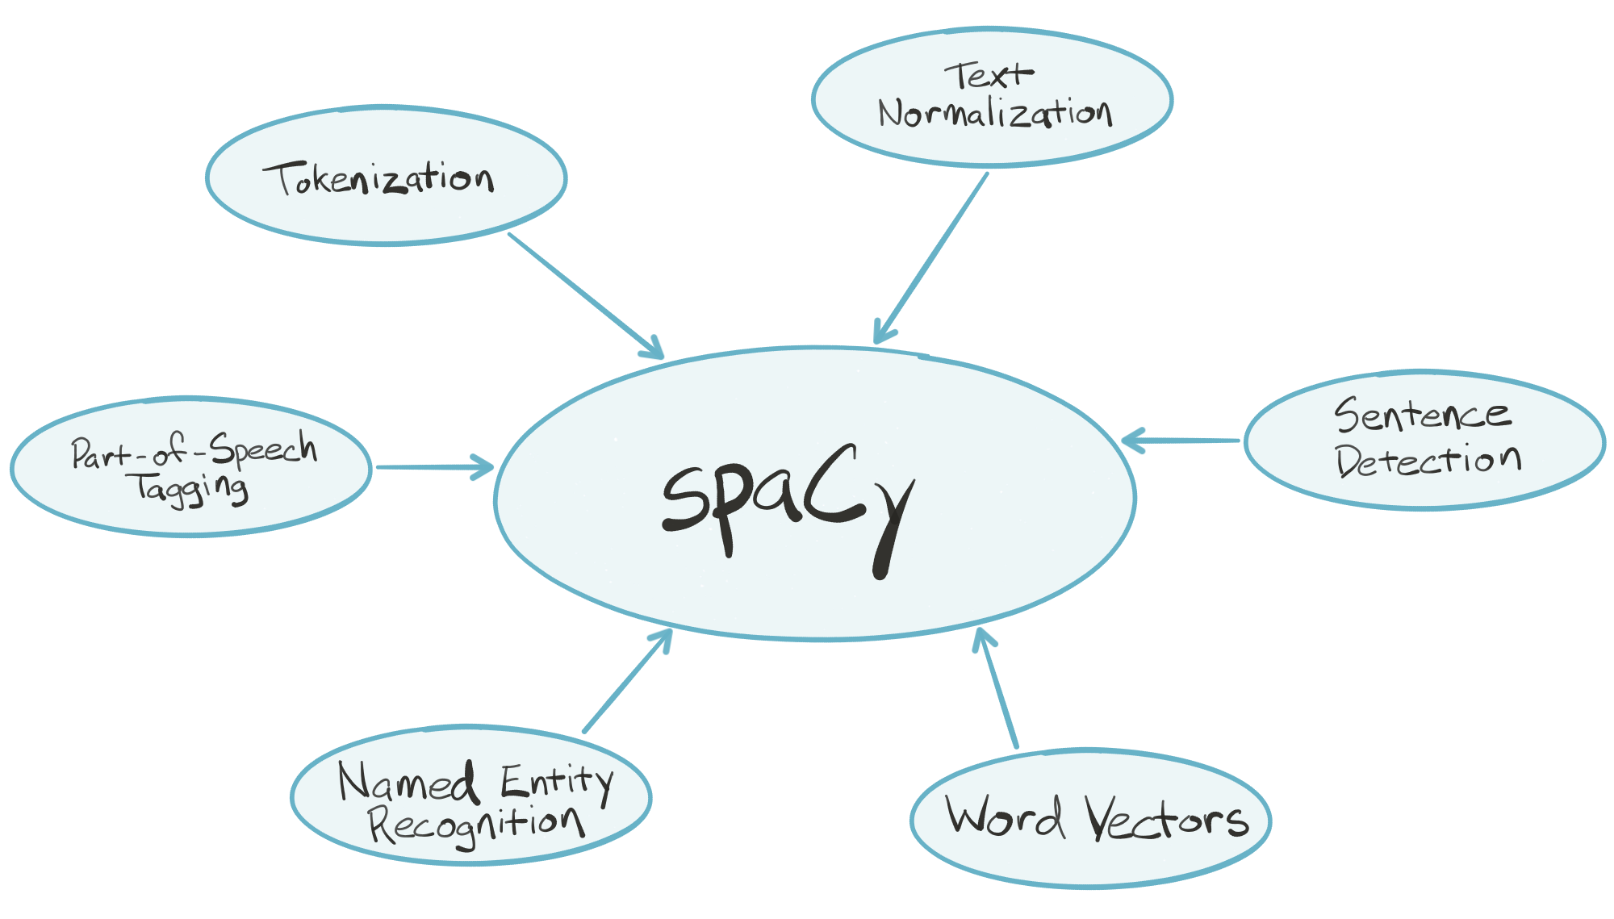

Slide 18
Кафедра прикладной математики и информатики
Лабораторная работа 1
Программа автоматического сбора новостного корпуса
Собрать не менее 1000 текстов (на ОДНОМ языке) в каждой из 4х или более новостных категорий с одного из новостных сайтов:
Сохранить корпус в формате JSON (сохраняя URL, категории, тэги, и т.д.)
DEADLINE: 08:29 19.01.2022
                ria.ru
                newsru.com
                nn.ru
                life.ru
                bbc.com
                lenta.ru
                tass.ru
                …

Slide 19
Кафедра прикладной математики и информатики
Лабораторная работа 1
Программа автоматического сбора новостного корпуса
Формат документа:
{
"catalog": [
{
"article_id": "https://www.bbc.com/news/science-environment-51066892",
"title": "Wolf moon: Full moon and lunar eclipse delight skywatchers",
"category": "science_and_environment",
"tags": "Astronomy,The Moon,Eclipses,Earth",
"text":"Skywatchers are being treated to the first full moon of 2020 - known as a "wolf moon" - as it coincides with a lunar eclipse."
},
...
]
}

Slide 20
Кафедра прикладной математики и информатики
Полезные библиотеки
Newspaper3k: https://github.com/codelucas/newspaper
BeautifulSoup: https://www.crummy.com/software/BeautifulSoup/bs4/doc/
Selenium: https://selenium-python.readthedocs.io/

